Slide 1
为他们立王
黃力夫弟兄
北卡華人福音基督教會

Slide 2
士师时代
那时，以色列中没有王，各人任意而行。 士 21：25
士师记的最后一句话。
撒母耳是最后一个士师。

Slide 3
百姓竟不肯听撒母耳的话，说：「不然！我们定要一个王治理我们， 使我们像列国一样，有王治理我们，统领我们，为我们争战。」 撒母耳听见百姓这一切话，就将这话陈明在耶和华面前。 耶和华对撒母耳说：「你只管依从他们的话，为他们立王。」撒母耳对以色列人说：「你们各归各城去吧！」 撒上 8：19-22

Slide 4
以色列历史的转折点
那时，以色列中没有王，各人任意而行。 士 21：25
耶和华对撒母耳说：「你只管依从他们的话，为他们立王。」
第一个王是扫罗。
从此进入君王时代。
从“神治”转为“人治”。

Slide 5
士师的好坏
撒母耳将一块石头立在米斯巴和善的中间，给石头起名叫以便以谢，说：「到如今耶和华都帮助我们。」 从此，非利士人就被制伏，不敢再入以色列人的境内。撒母耳作士师的时候，耶和华的手攻击非利士人。 撒上 7：12-13
撒母耳是个好士师。

Slide 6
好景不长
撒母耳年纪老迈，就立他儿子作以色列的士师。 长子名叫约珥，次子名叫亚比亚；他们在别是巴作士师。 他儿子不行他的道，贪图财利，收受贿赂，屈枉正直。 撒上 8：1-3

Slide 7
撒母耳听见百姓这一切话，就将这话陈明在耶和华面前。
成功的士师。
他儿子不行他的道，贪图财利，收受贿赂，屈枉正直。
失败的士师。
端看士师心中有没有神。

Slide 8
耶和华不喜悦
你们见亚扪人的王拿辖来攻击你们，就对我说：『我们定要一个王治理我们。』其实耶和华你们的神是你们的王。 撒上 12：12
你们求立王的事是在耶和华面前犯大罪了。 撒上 12：17

Slide 9
有王比没王好？
非利士人下到吉甲攻击我，我就勉强献上燔祭。 撒上 13：12
神不喜悦扫罗献上燔祭。
扫罗平生常与非利士人大大争战。扫罗遇见有能力的人或勇士，都招募了来跟随他。 撒上 14：52

Slide 10
扫罗求问神说：「我下去追赶非利士人可以不可以？你将他们交在以色列人手里不交？」这日神没有回答他。 撒上 14：37
神不与一个不听话的人亲近。
扫罗就自己伏在刀上死了。 撒上 31：4
非利士人把扫罗的首级挂在墙上，结局很惨。

Slide 11
任凭的旨意
你只管依从他们的话，为他们立王。
“任凭”：看是“自由”，其实是“惩罚”。
耶和华对摩西说：「你回到埃及的时候，要留意将我指示你的一切奇事行在法老面前。但我要使（或作：任凭；下同）他的心刚硬，他必不容百姓去。 出 4：21

Slide 12
耶和华治理百姓
因为，耶和华是审判我们的；耶和华是给我们设律法的；耶和华是我们的王；他必拯救我们。 賽 33：22
审判：司法。
設律法：立法。
王：行政。
三权分立。

Slide 13
理想的政治制度
以教会为中心。
信主的妇女，若家中有寡妇，自己就当救济他们，不可累著教会，好使教会能救济那真无倚靠的寡妇。 提前 5：16
没有社会福利制度。

Slide 14
但被接济的寡妇，需要有资格的。
寡妇记在册子上，必须年纪到六十岁，从来只作一个丈夫的妻子， 又有行善的名声，就如养育儿女，接待远人，洗圣徒的脚，救济遭难的人，竭力行各样善事。 提前 5：9

Slide 15
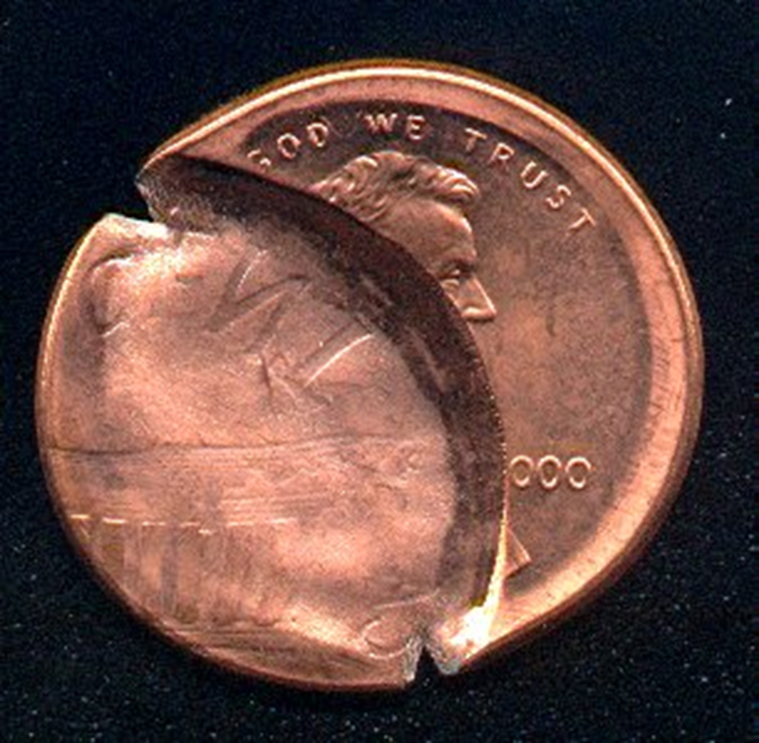
美国的立国精神
In God We Trust. 我们信靠上帝。

Slide 16
今天的美国
早就不是基督教国家了。
政教分离。杰弗逊总统。
把上帝赶出学校。
多元化是针对基督教。
今天连上厕所，都是个问题。
总统大选。两害权其轻。

Slide 17
以耶和华为神的，那国是有福的！他所拣选为自己产业的，那民是有福的！ 诗 33：12

